Slide 1
Manifest & Wetenschappelijk Wereldbeeld
2-12-2021

Slide 2
Wat gaan we doen vandaag?
Jullie gaan vooral veel doen!
Deel één van een testje over het onderwerp van vandaag (1 minuut)
Korte terugblik les vorige week (5 minuten)
Enquête invullen voor mijn onderzoek voor het Udens College (5 minuten)
Deel twee van het testje (10 minuten)
Uitleg: Manifest en wetenschappelijk wereldbeeld (10 minuten)
Testje bespreken (de tijd die over is)

Slide 3
Deel één test
Bekijk één minuut lang het vel dat ik uitdeel zo grondig mogelijk en draai en het dan om!

Slide 4
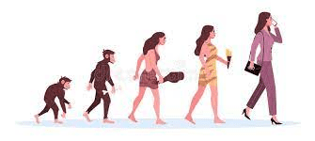
Korte terugblik Darwin
Wat waren de filosofische gevolgen van Darwins evolutietheorie?
………
………
……...
Waar sloeg dat verhaal met die suïcidale mier ook alweer op?
Hoe kunnen we naar vrijheid streven ondanks dat we een speelbal zijn van genen en memen?

Slide 5
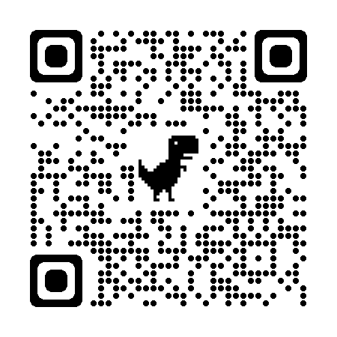
Enquête
Scan de QR-code om mij te helpen met een onderzoek voor de school :-)

Slide 6
Deel twee test
Beantwoord de vragen op het vel - je mag niet meer op de achterkant kijken!
(10 minuten)

Slide 7
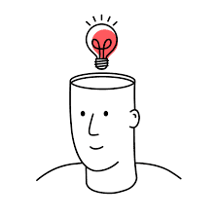
Het manifeste en het wetenschappelijke wereldbeeld
We kijken als mens op twee manieren naar de wereld Manifest wereldbeeld:

Slide 8
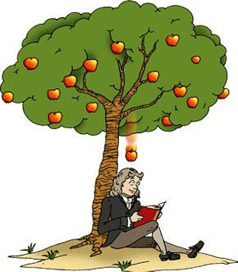
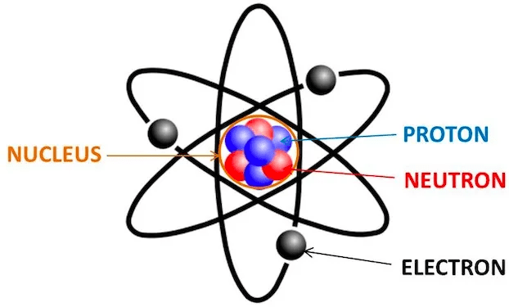
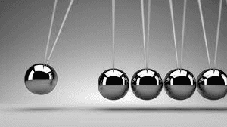
Wetenschappelijk wereldbeeld:

Slide 9
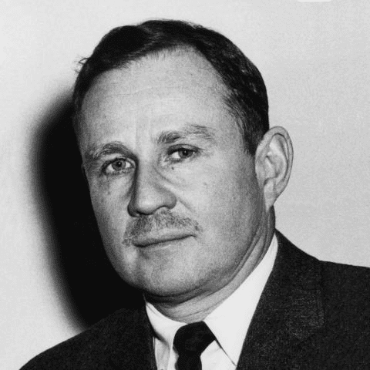
Maar welke is het ‘echte’ wereldbeeld?
Ze kunnen niet allebei gelijk hebben, want ze spreken elkaar tegen
Volgens Wilfrid Sellars is dit het belangrijkste probleem van de filosofie:
Hoe verklaren we het verschil tussen het manifeste en het wetenschappelijke wereldbeeld?

Slide 10
Jurrien Hamer kiest voor:
Het wetenschappelijke wereldbeeld
Het manifeste wereldbeeld is een illusie
Mensen zijn niet vrij
Hoe je leven gaat lopen ligt vast
Dit wordt 100% bepaald door zaken die buiten jouw invloed liggen (omgeving, toeval, genen, etc.)
Ons rechtssysteem kiest voor … ? (vraag 4)

Slide 11
Het manifeste wereldbeeld
Als je een Snickers steelt, zegt de rechter:
‘Jij verdient straft want je had hem ook netjes kunnen afrekenen.’ Hij gaat dus uit van een vrije wil.
Jurrien Hamer zegt: ‘Nee, je had niets anders kunnen doen. Je verdient geen straf. We geven je alleen een gedragscursus.’

Slide 12
Jurrien Hamer kiest (net als Victor Lamme) radicaal voor het wetenschappelijke perspectief. Wat is hier het gevaar van?
Denk aan:
Moraal
Hoe we naar dieren kijken

